Slide 1


Slide 2


Slide 3
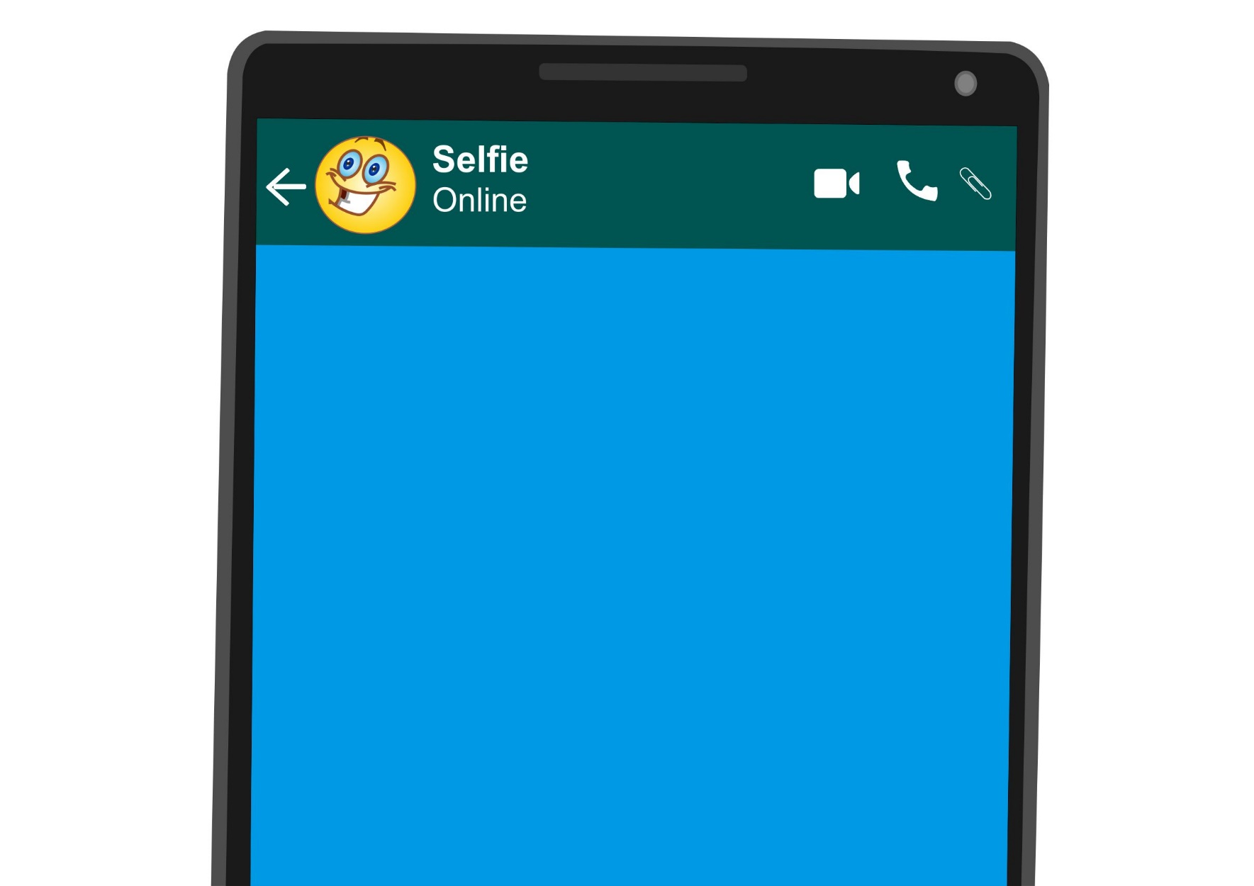
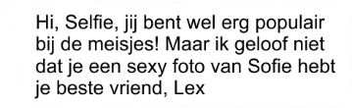






Slide 4




Slide 5

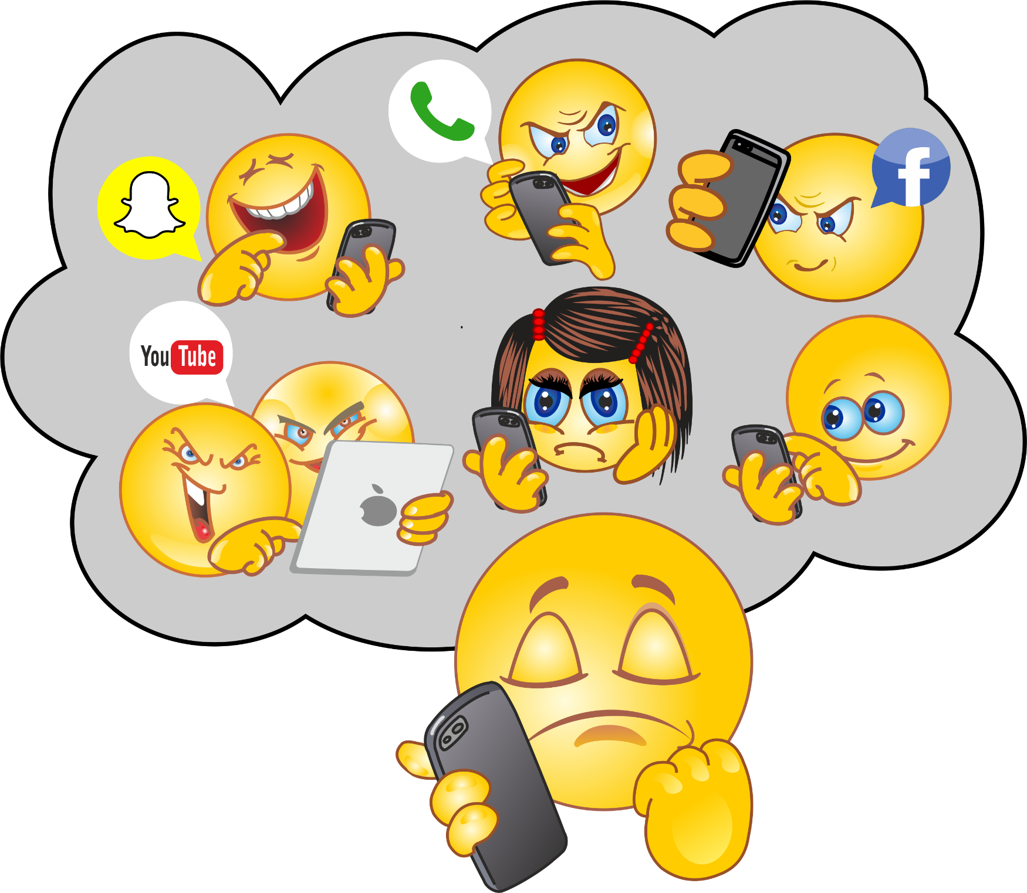

Deel het niet!

Slide 6


Slide 8

Bekijk alle posters over dit onderwerp op onze website

Slide 9
Rechtenvrij kopiëren geldt alleen voor leden van DMS educatief.
Voor niet-leden gelden onze rechten van copyright.
Deze rechten gelden voor alle aangeschafte producten van DMS educatief.
Lesboekjes - downloads - PowerPoint - etc.
Copyright voor leden geeft u als school de mogelijkheid
delen of complete lessen (methode) te kopiëren voor al uw leerlingen.
U mag dan rechtenvrij gebruikmaken van al het werk van DMS educatief.
U heeft dan ook de mogelijkheid om PowerPoint-lessen aan te passen of te combineren,
zodat deze geschikt zijn voor uw eigen groep of hun niveau.
Bent u onzeker of u iets mag kopiëren of weet u niet zeker of uw school lid is? Neem dan gerust contact met ons op.
Voor goede doelen zijn wij vaak bereid u de rechten te verlenen. U hoeft dit alleen maar netjes van tevoren te vragen.

